Slide 1
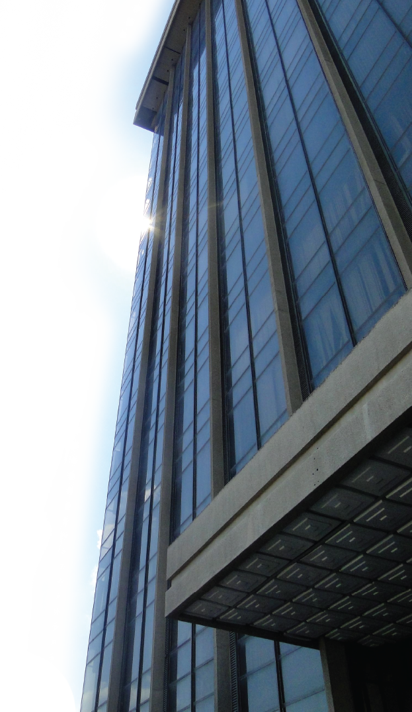

Plan de trabajo
Primer trimestre 2019
Guatemala, Enero 2019

Slide 2
Durante el primer cuatrimestre de 2019 se espera percibir aproximadamente Q26,164.3 millones de ingresos
y ejecutar Q25,167.0 millones
En el primer cuatrimestre se estarían atendiendo gastos como el Programa de Alimentación Escolar, adquisición de equipo médico, incluyendo anticipos para OPS y UNFPA
Flujo de gastos
1er. cuatrimestre 2019
Ingresos
Ingresos
9,868.7
8,059.6
7,996.7
7,349.8
6,059.9
6,242.3
6,564.4
6,300.4
Enero
Febrero
Marzo
Abril

Slide 3
Plan de Acción para 2019
Transparencia y Gobierno Abierto
  Registro de Adquisiciones del Estado
  Contratos Abiertos
  Portales de Transparencia y Sistemas de Acceso a la Información
  Estrategia de Transparencia Fiscal
  Gobierno Abierto
Fortalecimiento Institucional
  Procesos de Certificación ISO 9001:2015
  Imagen Institucional MINFIN
  SIAF IV y mejora de sistemas informáticos
  Implementación de ROI y gestión del Recurso Humano
Consolidación de las Finanzas Públicas del Estado
  Presupuesto Abierto: Ruta País 2020:2025
  Observatorio del Gasto Público
  Gestión de la Deuda Pública (Bonos de Carbono, Prima de Bonos)
  Implementación NICSP
  Optimización del Sistema Guatenóminas
  Fortalecimiento de Gobiernos Locales
  Gestión de Tesorería (Fondos Rotativos y Portales de Tesorería)
  Marco Macro Fiscal de Mediano Plazo
  Estrategia Fiscal Ambiental

Slide 4
Proyectos
Alto Impacto 2019
Ministerio de Finanzas Públicas
# | PROYECTOS | Estado | FECHA FIN
1 | Presupuesto Abierto 2020 (Ruta País 2018-2022) | Pendiente de inicio (marzo 2019) | sep-19
2 | Propuesta del Plan de Acción para el Cumplimiento de Estándares de Transparencia Fiscal | En proceso | feb-19
3 | Diseño de Museografía y Museología para el Museo del Taller Nacional de Grabados en Acero | En proceso | abr-19
4 | Ampliación del Alcance del Sistema de Gestión de Calidad ISO 9001:2015 Fase II | En proceso | dic-19
5 | Diseño de Propuesta del Modelo Fiscal Ambiental para la EFA | En proceso | dic-19
6 | Nuevo Portal de Gobiernos Locales | En proceso | jun-19
7 | Registro Integrado de Bienes Inmuebles | En proceso | oct-19
8 | Implementación de NICSP Fase I | En proceso | dic-19
9 | Sistema de Control y Seguimiento de Aportes a Entidades Receptoras de Transferencia, Subsidios y Subvenciones | En proceso | 01-abr
 | PROYECTOS DE ALTO IMPACTO 2018 CONTINUIDAD 2019
1 | Transparencia Fiscal en el Cuarto Plan de Gobierno Abierto | En proceso | jul-20
2 | Optimización del Sistema Guatenóminas | En proceso | dic-19
3 | Fondos Rotativos Institucionales utilizando como medio electrónico de pago Tarjeta de Compras Institucional –TCI | En proceso | abr-19
4 | Creación e implementación de la Estructura Institucional de Contrataciones del Estado | En proceso | mar-19
Cantidad de Proyectos
13

Slide 5
Porcentaje
de avance
de los Proyectos
Alto impacto 2019
Ministerio de Finanzas Públicas

